Slide 1

Session 2 – Social bæredygtighed
Notes:
Social bæredygtighed er for mange et ukendt begreb. Derfor arbejder vi i denne session med at se på, hvordan social bæredygtighed og håndtering af restprodukter på byggepladsen hænger sammen.
Det er svært at skille den sociale dimension af bæredygtighed ad, da mange parametre påvirker flere forskellige sociale områder. Som eksempel kan der argumenteres for at undgåelse af farlige stoffer i byggeriet, er bedst for den udførende håndværker, men på samme tid er det også bedst for brugeren af det færdige byggeri. På den ene side er det en faktor, som er relevant for arbejdsmiljø, mens det også er en faktor for kvaliteten af indeklimaet for brugeren.
Undgåelse af farlige stoffer, giver ikke automatisk et godt arbejdsmiljø, da der også er mange andre faktorer, som er med til at skabe et godt arbejdsmiljø (f.eks. undgå af tunge løft, ensidigt arbejde, etc.), men det er et væsentligt bidrag til det gode arbejdsmiljø, som igen er en del af den sociale bæredygtighed. På samme måde kan der også argumenteres for, at undgå farlige stoffer ej heller garantere et godt indeklima, men det bidrager væsentligt til det.
Der vil der vil der i de følgende være eksempler på ting man kan være opmærksom på i jagten på en mere social bæredygtig udførelse og håndtering af restprodukter på byggepladsen, og man bør have i mente at nogle af eksemplerne har både primær, sekundær og tertiære påvirkninger på den sociale bæredygtighed.

Slide 2





Social bæredygtighed og håndtering af restprodukter
Social
Arbejdsmiljø og sundhed
Lokalsamfundets sundhed
Ressourceef-fektivitet
Socioøkonomiske fordele
Bevidsthed og uddannelse
Notes:
God håndtering af restprodukter har en væsentlig betydning for den sociale bæredygtighed i byggeriet på flere måder:
Arbejdsmiljø og sundhed: En effektiv håndtering af restprodukter bidrager til et bedre arbejdsmiljø og beskytter arbejdstagernes sundhed. Håndtering af farlige rest produkter på en sikker og korrekt måde reducerer risikoen for eksponering for skadelige stoffer og forurenende stoffer, hvilket kan påvirke arbejdstagernes helbred negativt.
Lokalsamfundets sundhed: God håndtering af restprodukter sikrer, at affaldet ikke udgør en trussel mod det omkringliggende miljø og lokalsamfundet. Dette omfatter korrekt bortskaffelse af farlige materialer, begrænsning af forurening af jord, vand og luft samt forebyggelse af skadelige sundhedseffekter for beboere i nærområdet.
Ressourceeffektivitet: Effektiv håndtering af restprodukter fremmer ressourceeffektivitet og cirkulær økonomi. Genanvendelse, genbrug og materialegenvinding af restprodukter fra byggeriet reducerer behovet for råmaterialer og minimerer miljøbelastningen ved udvinding af nye ressourcer. Dette bidrager til at bevare naturressourcerne og mindsker samfundets afhængighed af begrænsede materialer.
Socioøkonomiske fordele: En velfungerende håndtering af restprodukter kan skabe arbejdspladser og økonomiske muligheder. Genanvendelses- og genbrugsindustrier kan bidrage til at skabe nye jobmuligheder og fremme den lokale økonomi. Desuden kan genbrug af byggematerialer gøre byggeriet mere økonomisk overkommeligt og tilgængeligt for samfundets bredeste lag.
Bevidsthed og uddannelse: Håndtering af restprodukter i byggeriet giver mulighed for at øge bevidstheden om miljømæssige og sociale spørgsmål. Ved at implementere effektive affaldshåndteringspraksis og fremme uddannelse inden for bæredygtigt byggeri kan byggebranchen bidrage til at opbygge viden og ændre adfærd i retning af mere bæredygtige praksisser.
En integreret tilgang til god håndtering af restprodukter, der omfatter reduktion af mængderne, sortering, genanvendelse og forsvarlig bortskaffelse, er afgørende for at fremme den sociale bæredygtighed i byggeriet. Det indebærer et samarbejde mellem bygherrer, entreprenører, myndigheder og samfundet som helhed for at opnå de ønskede resultater.

Slide 3
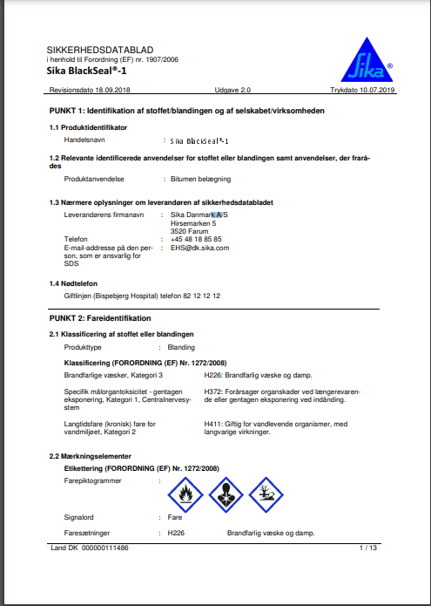
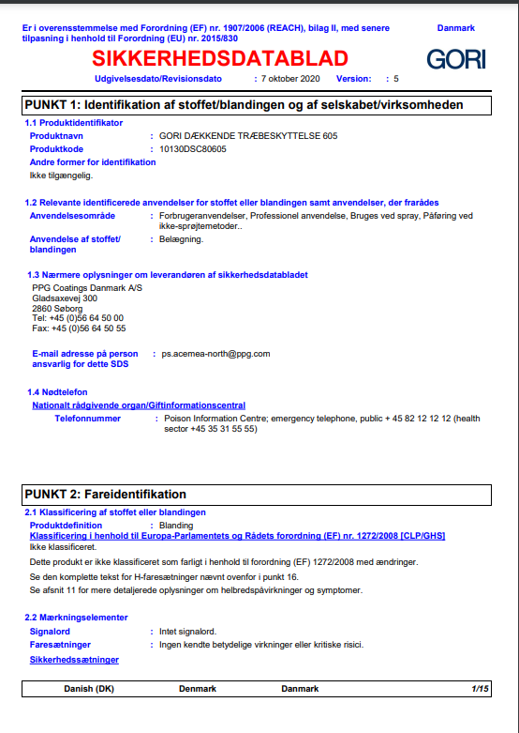
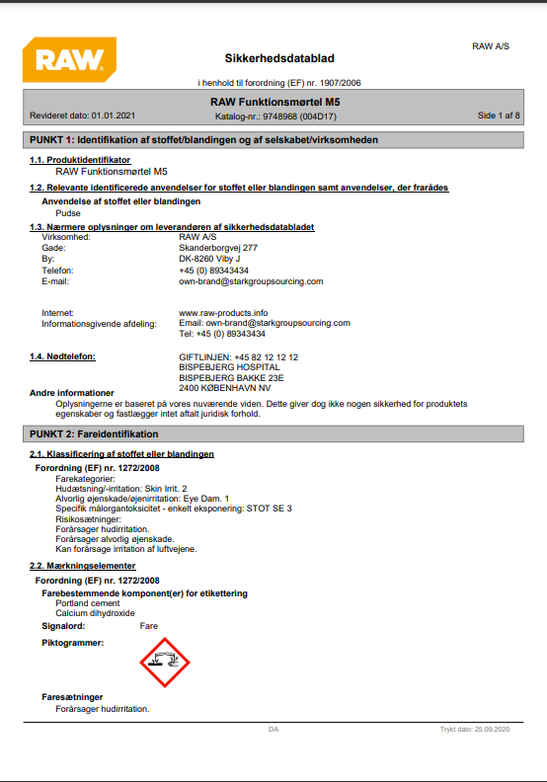
Sikkerhedsdata
Et sikkerhedsdatablad er et digitalt eller fysisk dokument, der er knyttet til et specifikt kemikalie og det indeholder bl.a. nødvendig information om hvordan skader på mennesker og miljø kan forebygges
Notes:
En god start på et håndteringen af restprodukter på byggepladsen er at finde ud af om de konstruktioner, der skal udføres kan, kan udføres af produkter, som giver restprodukter, der er nemme at håndtere efterfølgende. Her kan det være en ide at kigge på blandt andet sikkerhedsdatablade, som give indikationer om indholdet af farlige stoffer. Dette er kun relevant i fase, hvor der indbygges nye materialer. Gælder altså ikke for nedbrydningsarbejde.
Lovgivning:
Fra ‘Bekendtgørelse om særlige pligter for fremstillere, leverandører og importører m.v. af stoffer og materialer efter lov om arbejdsmiljø’
Paragraf 14 fastslår, at tekniske datablade og lignende dokumenter, der indeholder oplysninger om farlige stoffer og materialer, skal indeholde alle væsentlige oplysninger om stoffets eller materialets virkning på sikkerheden og sundheden på arbejdspladsen. Med andre ord skal disse dokumenter give detaljerede oplysninger om de potentielle risici ved håndtering eller eksponering for disse farlige stoffer eller materialer.

Slide 4
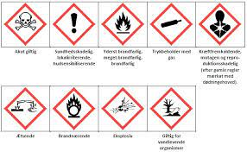
H- og P-sætninger
H-sætninger (Hazard statements – faresætninger) angiver farlige egenskaber ved et kemisk stof
P-sætninger (Precautionary statements - sikkerhedssætninger) giver praktiske anvisninger om sikker brug og håndtering af kemikalierne
Notes:
H- og P-sætninger
H- og P-sætninger er standardiserede advarselssætninger, der bruges til at klassificere og mærke farlige kemikalier i henhold til det globale harmoniserede system for klassificering og mærkning af kemikalier (GHS). De giver vigtig information om farerne ved et stof eller en blanding og de nødvendige sikkerhedsforanstaltninger, der skal træffes under håndtering, opbevaring eller brug af kemikalierne. Der skal være sikkerhedsdatablade og arbejdspladsbrugsanvisninger på alle farlige stoffer og materialer, der anvendes på arbejdspladsen.
H-sætninger (Hazard statements) angiver farlige egenskaber ved et kemisk stof eller en blanding. H-sætningerne begynder altid med bogstavet "H" efterfulgt af et tal og en kort beskrivelse af den specifikke fare. For eksempel:
H225: Meget brandfarlig væske og damp.
H302: Farlig ved indtagelse.
H315: Forårsager hudirritation.
H410: Meget giftig med langvarige virkninger for vandlevende organismer.
P-sætninger (Precautionary statements) giver praktiske anvisninger om sikker brug og håndtering af kemikalierne. P-sætningerne angiver specifikke forholdsregler, der skal træffes for at minimere risikoen ved brug af stoffet eller blandingen. For eksempel:
P210: Holdes væk fra varme, varme overflader, gnister, åben ild og andre antændelseskilder. Rygning forbudt.
P264: Vask hænderne grundigt efter brug.
P403+P233: Opbevares på et godt ventileret sted. Opbevares adskilt fra luftfugtighed/ild/varme/åben ild/varme overflader.
H- og P-sætningerne er vigtige værktøjer til kommunikation af farer og sikkerhedsforanstaltninger i forbindelse med kemikalier. De hjælper med at skabe bevidsthed om risici og sikre, at brugerne kan tage de nødvendige forholdsregler for at beskytte sig selv og miljøet mod farlige stoffer og blandinger.
Lovgivning:
i ‘arbejdsmiljøloven’ og ‘kemikalieloven’ i Danmark findes der indirekte bestemmelser om substitution af farlige stoffer og produkter. Substitution refererer til processen med at erstatte farlige stoffer eller produkter med mindre farlige eller ikke-farlige alternativer. Se mere om STOP-princippet på https://bfa-ba.dk/kemi-og-stoev/
Pas på dig selv og miljøet:
Der er flere fordele ved at substituere farligt/giftigt byggemateriale med et tilsvarende produkt uden farlig kemi.
Den udførende håndværker udsættes ikke for påvirkning af skadelig kemi, og undgår dermed risiko for skade på helbred og sundhed.
Forurening af tilstødende materialer undgås, hvilket bidrager til bedre vilkår for genbrug og genanvendelse af byggematerialerne i fremtiden.
Kommende brugere udsættes ikke for den giftige kemi og undgår dermed risiko for sundhedsfare.
Lovgivningen på området kan tilgås via retsinformation.dk
Vejledninger om ‘Arbejde med stoffer og materialer’ kan tilgås på https://at.dk/brancher/bygge-og-anlaeg/regler/

Slide 5

VOC – Flygtige organisk forbindelser
VOC’er har et højt damptryk, afgasser derfor ved stuetemperatur
VOC’er forårsager luftforurening både indendørs og udendørs
VOC’er er sundhedsfarlige for mennesker
VOC’er er sundhedsskadelige for planter og dyr
VOC’er er skadelige for det omgivende miljø og kan være ødelæggende for økosystemer
I denne korte video skal vi tale om flygtige organiske forbindelser, og vi vil holde det simpelt. VOC'er er skadelige kemikalier, der findes i atmosfæren, som usynlige gasser eller dampe, de frigives af mange produkter. Langvarig eksponering af nogle VOC'er føre til sundhedsproblemer, så som byggefagfolk skal vi være opmærksomme på risiciene for de udførende og brugerne, så vi undgår at bruge produkter, der afgiver skadelige gasser. - Eller vælge dem, der er blevet testet og dokumenteret, som lav-VOC-emissioner. Vi bør være bevidste om og holde øje med luftkvaliteten og sikre, at hele teamet forstår vigtigheden af ​​at kontrollere de materialer vi bruger, så alle arbejdere og kontorbrugere kan nyde deres job i et sundt miljø.
Notes:
VOC
VOC'er (volatile organic compounds) eller flygtige organiske forbindelser er kemiske forbindelser, der har en høj damptryk ved normal stuetemperatur. Disse forbindelser kan afgive gasser eller dampe, der kan have skadelige virkninger på sundheden og miljøet. Her er nogle af årsagerne til, at VOC'er betragtes som farlige:
Luftkvalitet og sundhed: Mange VOC'er kan forårsage luftforurening indendørs og udendørs. Når de udledes i luften, kan de bidrage til dannelse af ozon og andre luftforurenende stoffer, der kan forårsage åndedrætsproblemer, irritation af øjne og luftveje samt forværre symptomer hos personer med astma eller andre luftvejssygdomme.
Giftighed: Nogle VOC'er kan være giftige og kan forårsage akutte eller kroniske sundhedseffekter afhængigt af typen og koncentrationen af forbindelsen samt varigheden af ​​eksponeringen. Eksempler på farlige VOC'er inkluderer benzol, formaldehyd, toluen, xylen og mange andre, der kan have toksiske virkninger på nervesystemet, leveren, nyrerne, lungerne og andre organer.
Luftforurenende stoffer: VOC'er er en kilde til dannelse af jordnær ozon (smog) og sekundære partikler, når de reagerer med nitrogenoxider og sollys. Disse bidrager til luftforurening og kan have skadelige virkninger på mennesker, dyr og planter.
Miljøpåvirkning: Nogle VOC'er kan være skadelige for det omgivende miljø. Når de udledes i jord, vand eller luft, kan de forårsage forurening og skade på økosystemer, herunder vandforurening, jordforurening og skade på plante- og dyreliv.
Det er vigtigt at kontrollere og begrænse eksponeringen for VOC'er ved at implementere passende ventilationssystemer, bruge mindre skadelige alternativer, anvende personligt beskyttelsesudstyr og følge relevante regler og forskrifter vedrørende håndtering og brug af materialer, der indeholder VOC'er. Dette bidrager til at beskytte både menneskers sundhed og miljøet mod de skadelige virkninger af VOC’er.
Hvilke materialer skal man undgå eller være opmærksom på
VOC'er (flygtige organiske forbindelser) kan findes i en bred vifte af byggematerialer og produkter, herunder:
Maling og lak: Traditionelle opløsningsmiddelbaserede malinger og lakker kan have høje niveauer af VOC'er. Dette gælder både for indendørs- og udendørsmaling, herunder vægmalinger, træbeskyttelsesmidler, og gulvbelægninger.
Lim og klæbemidler: Nogle lim- og klæbemidler, især dem der er baseret på opløsningsmidler, kan indeholde VOC'er. Dette omfatter konstruktionsslim, trælim og gulvlim.
Gulvbelægninger: Visse typer gulvbelægninger, såsom vinylgulve og tæpper, kan afgive VOC'er fra materialerne og limene, der bruges til installation.
Træprodukter: Træprodukter, der er behandlet med konventionelle træbeskyttelsesmidler eller belægninger, kan indeholde VOC’er.
Isoleringsmaterialer: Nogle isoleringsmaterialer, såsom skumplader eller sprøjteskum, kan indeholde VOC'er. Det er dog værd at bemærke, at der findes mere VOC-venlige alternativer på markedet.
Byggematerialer: Andre byggematerialer som spartelmasse, fugemasser, siliconeforseglere, og visse typer gipsplader kan også indeholde VOC’er.
Det bemærkes at der er sket fremskridt med udviklingen af ​​lav-VOC- og VOC-fri alternativer til mange af disse produkter. Mange producenter tilbyder nu maling, lim, gulvbelægninger og andre byggematerialer med lavere VOC-indhold eller uden VOC'er. Når man vælger byggematerialer, kan det derfor være en god idé at se efter produkter, der er mærket som "lav VOC" eller "VOC-fri" for at reducere eksponeringen for disse skadelige forbindelser. VOC bør stå beskrevet i sikkerhedsdatabladet.
Kilde; https://www.youtube.com/watch?v=oE2JQXXSXhk

Slide 6

VOC – Flygtige organisk forbindelser
Reel er der ikke nogen direkte grænseværdi for, hvor meget VOC der må være indeholdt i luften i nybyggeri.
Fra bygningsreglementet: ”WHO anbefaler, at det samlede formaldehydindhold i indeluften ikke overstiger 0,1 mg/m³.”
Formaldehyd er en af flere VOC’er
Langvarig eksponering:
Åndedrætsbesvær
Lungebetændelse
Allergier
Øget risiko for kræft
VOC’er er i flere produkter, som vi kender fra hverdagen, fx spraymalling og de fleste opløsningsmidler
Notes:
Hvis du ønsker at undersøge om et produkt du anvender indeholder flygtige organiske stoffer (VOC’er), skal du have fat i sikkerhedsdatabladet for produktet. Producent, importører og sælgere af et produkt, skal levere et sikkerhedsdatablad på dansk efter forespørgsel. Ofte ligger de tilgængelige på internettet.
Til refleksion:
Hvis et menneske udsættes for VOC'er (Volatile Organic Compounds), kan der være en række sundhedsmæssige konsekvenser afhængigt af typen og koncentrationen af de VOC'er, de udsættes for, samt varigheden af eksponeringen. VOC'er er kemiske forbindelser, der kan udgives som gasser fra forskellige kilder, herunder maling, rengøringsmidler, opløsningsmidler, byggematerialer og møbler.
Kortvarig eksponering for høje niveauer af VOC'er kan forårsage symptomer som irritation af øjne, næse og hals, hovedpine, svimmelhed, kvalme, træthed og forværring af eksisterende luftvejssygdomme som astma. Disse symptomer kan normalt forsvinde, når personen er fjernet fra kilden til VOC'erne og får frisk luft.
Langvarig eksponering for VOC'er kan have mere alvorlige konsekvenser for helbredet. Det kan bidrage til udviklingen af åndedrætsbesvær, kronisk lungebetændelse, allergier og øget risiko for kræft. Nogle VOC'er, såsom formaldehyd, er blevet klassificeret som kræftfremkaldende for mennesker af internationale agenturer som Verdenssundhedsorganisationen (WHO).
Det er vigtigt at bemærke, at virkningerne af VOC'er på helbredet kan variere fra person til person afhængigt af faktorer som individets følsomhed, eksponeringsniveauer og varighed. Hvis man er bekymret for eksponering for VOC'er, anbefales det at søge rådgivning fra sundhedspersonale eller miljøeksperter, der kan vurdere den specifikke situation og give passende rådgivning.
Hvis du vil vide mere:
Hvis du ønsker at høre mere om VOC findes der et udmærket oplæg på engelsk på youtube - https://www.youtube.com/watch?v=A18KzvpxTfY&t=233s

Slide 7
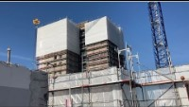
Worst case scenario
Notes:
I videoen ses et eksempel på at indbygning af farlige stoffer (PCB) kan have store konsekvenser. I dette tilfælde har man valgt at nedbryde fem ellers funktionel bygninger, da materialerne som er blevet indbygget har forurenet andre bygningsdele i sådan grad at det ikke er muligt at sanere de farlige stoffer.
De farlige stoffer (PCB) besværliggøre anvendelsen af de nedtagende byggematerialer til genbrug og genanvendelse. Mange af materialerne kan genanvendes efter behandling, men det kræver energitunge processor, som bidrager til klimapåvirkningen og den globale opvarmning.
Man stille sig spørgsmålet: Er det rimeligt at nogle familier har skulle leve i PCB-forurenede bolig så længe? – Det er ikke social bæredygtigt.
Kilde: https://www.youtube.com/watch?v=wun4odWW3EM&t=210s

Slide 8
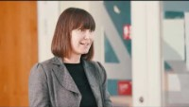
Miljøscreening
Der skal være lavet en miljøscreening af renovering/nedbrydningsarbejde hvis:
Der generes over 1 ton affald
Arbejdsområdet udgør mere end 10 m2
Udskiftning af termoruder fra perioden 1950-1977
Notes:
Generelt:
Nedbrydning af forurenede byggematerialer udgør en sundhedsrisiko for den udførende håndværker. Yderligere kan forurenede byggematerialer ikke indgå i genbrug og genanvendelse uden sanering af de miljøskadelige stoffer. Miljøsanering er bekosteligt, hvilket i mange tilfælde gør genbrug af byggematerialer der indeholder miljøskadelige stoffer urentabelt. Vejledninger kan findes på VCOB.dk
Lovgivning:
Fra ‘Vejledning om håndtering af bygge og anlægsaffald’
3.1 Anmeldelse efter affaldsbekendtgørelsens kapitel 11 Inden en nedrivning eller renovering af en bygning påbegyndes, skal arbejdet anmeldes til kommunen. Det kan ske enten i forbindelse med en ansøgning om eller anmeldelse af en nedrivning eller renovering efter byggelovgivningen, eller senest to uger inden nedrivningen eller renoveringen påbegyndes. Anmeldelsen skal indeholde oplysninger om, hvorvidt bygningen indeholder PCB, hvilke typer affald og hvor meget, der vil fremkomme ved nedrivnings- eller renoveringsarbejdet.
Anmeldelsespligten gælder for alle nedrivninger og renoveringer, der vedrører mere end 10 m2 , eller hvis arbejdet frembringer mere end 1 ton affald. Miljøstyrelsen har vejledende udtalt, at de 10 m2 skal forstås som det horisontale fladeareal, der berøres af byggearbejdet.
Kilde - video:
VCOB - https://www.youtube.com/watch?v=d02WPoIhaFE&t=101s
Varighed ca. 15 minutter
Kilde - tekst:
Renover-sikkert.dk - https://renover-sikkert.dk/ansvar-og-pligter/
Kilde - lovtekst
https://www.retsinformation.dk/eli/retsinfo/2019/9139

Slide 9
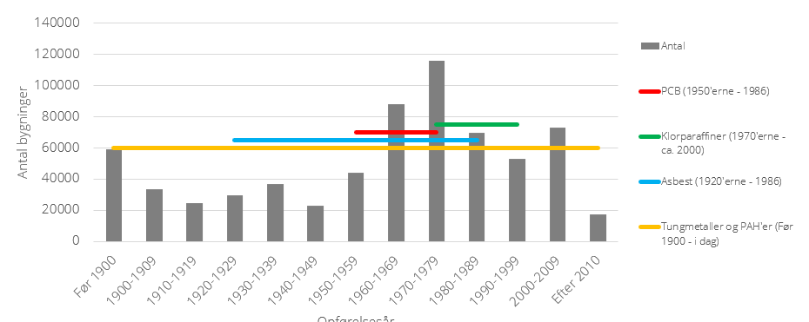
Renovering og nedbrydning
Notes:
Inden renovering eller nedrivning af et byggeri er der flere farlige stoffer, der bør være opmærksomhed på. Nogle af de mest almindelige farlige stoffer, der kan findes i bygningsmaterialer og kræver særlig opmærksomhed, omfatter:
Asbest: Asbest var tidligere et udbredt byggemateriale, især i ældre bygninger opført inden 1990. Asbest kan være sundhedsskadeligt, når det frigives som støv og inhaleres. Derfor er det vigtigt at foretage en asbestundersøgelse inden renovering eller nedrivning af ældre bygninger for at identificere og håndtere eventuelle asbestholdige materialer korrekt.
PCB: Polychlorerede bifenyler (PCB) blev tidligere anvendt i isoleringsmaterialer og fugemasser. PCB er kendt for at være skadelige for miljøet og sundheden, især ved langvarig eksponering. Derfor bør der udføres en PCB-screening eller prøvetagning, hvis bygningen er opført før 1986, for at identificere PCB-holdige materialer og træffe nødvendige foranstaltninger.
Bly: Bly er ofte fundet i gamle malinger, særligt i bygninger opført før 1978. Bly kan være skadeligt, især for børn, når det indåndes eller indtages. Hvis der er mistanke om blyholdig maling, bør der udføres blyundersøgelser og passende sikkerhedsforanstaltninger træffes.
Klorparaffiner: Klorparaffiner findes ofte i tætningsmidler og fugemasser som blødgøre, for at forbedre fleksibilitet og forseglingsegenskaber. Klorparaffiner findes også i nogle typer gulvbelægning, som vinyl og linoleum.
Hvis der tvivl om restprodukterne fra nedbrydning eller renovering indeholder farlige stoffer, skal der tilkaldes en fagperson, som kan foretage screening for farlige stoffer.

Slide 10
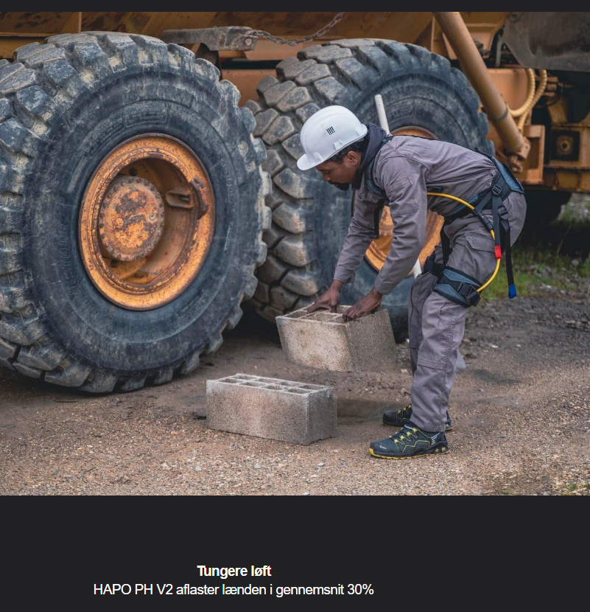
Tungeløft, gentagende arbejde og planlægning af håndtering
https://www.bygergo.dk/
https://bfa-ba.dk/tekniske-hjaelpemidler/
https://www.stennevad.dk/
Notes:
I forbindelse med planlægningen af en arbejdsopgaver, bør man som håndværker være bevidst om, hvilke arbejdsredskaber der kan hjælpe med at sænke belastningen på den enkeltes fysik og helbred. Derfor er det altid en god idé at holde sig opdateret om, hvilke hjælpe- og værnemidler der er på markedet. – Denne ajourføring bør ske kontinuerligt, da der hele tiden kommer nye produkter på markedet.
I præsentationen er der vist eksempler på links til hjemmesider, hvor nogle af de seneste hjælpe- og værnemidler er præsenteret, samt anbefalinger til korrekt udførelse jf. branchevejledninger (nederst på https://bfa-ba.dk/tekniske-hjaelpemidler/ ).

Slide 11
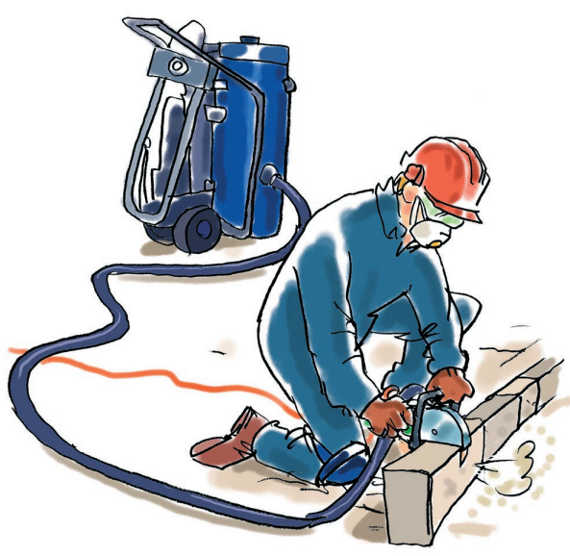
Støv, støj og vibration
Støv:
Forsegling og afskærmning
Støvdæmpet metode
Værktøj som udvikler lidt eller ingen støv
Personlig værnemidler
Støj
Forsegling og afskærmning
Støjsvage maskiner
Planlægning af arbejdstid
Personlig værnemidler
Vibration
Vibrationsdæmpet værktøj
Træning i at udføre arbejdet
Rotation mellem arbejdsopgaver
Notes:
Arbejdsmiljø er en stor del af den sociale bæredygtighed. Det er derfor vigtigt at man altid overvejer, hvordan arbejdet kan udføres på en måde så den udførende skånes bedst muligt. En udførelse som begrænser generne for den udførende vil i mange tilfælde også have en positiv effekt på andre sociale faktorer af den sociale bæredygtigt. Med støv er der f.eks. Rart for naboer at deres indeklima ikke forurenes af støv, der er kommet i friskluftindsugningen.
For at minimere støv, støj og vibrationer i byggeriet kan følgende foranstaltninger og praksisser anvendes:
Støv:
Forsegling og afskærmning: Sørg for at forsegle arbejdsområdet og opstille afskærmninger for at forhindre spredning af støv til andre områder.
Støvdæmpet metoder: Brug vand eller støvbindingsmidler til at fugte overflader og reducere støvets dannelse under arbejdet.
Værktøjer eller systemer som ikke støver: Anvendelse af værktøjer og maskiner, der er udstyret med indbyggede støvopsamlingssystemer, kan reducere støvudviklingen. F.eks. støvsugere med HEPA-filtre, støvsugende slibemaskiner osv.
Personligt beskyttelsesudstyr: Under udførelse benyttes personlige værnemidler såsom åndedrætsværn, støvmasker og beskyttelsesbriller, for at minimere eksponeringen for støv.
Støj:
Forsegling og afskærmning: Ved udformning af støjvægge i forbindelse med arbejdsområdet kan spredning af støj begrænses.
Støjreduktion på kilden: Brug af støjsvage maskiner og udstyr og vedligeholdelse af dem korrekt kan reducere støjniveauerne.
Planlægning af arbejdstid: Begræns støjende arbejder til specifikke tidspunkter og begræns varigheden for at minimere gener for omkringliggende områder.
Personlige værnemidler: For arbejdstagere, der udsættes for høje støjniveauer, skal passende høreværn eller ørepropper anvendes.
Vibrationer:
Vibrationsdæmpet værktøjer: Brug af værktøjer og maskiner med indbyggede vibrationsdæmpningssystemer kan reducere udsættelsen for vibrationer.
Træningsprogrammer: Den udførende er uddannet i korrekt brug af vibrationsudstyr og implementerer gode arbejdspraksisser for at minimere vibrationseksponering.
Arbejdsrotation: Rotere den udførende på opgaver, der involverer vibrationseksponering, for at mindske den samlede udsættelse for vibrationer.
Se eventuelt vejledninger om reduktion af støv, støj og vibration på at.dk og BFA-ba.dk
Eksempel:
https://bfa-ba.dk/wp-content/uploads/2018/10/Branchevejledning-om-stoev-2-print.pdf

Slide 12
Kommunikation og planlægning
Informer naboer og andre relevante personer om eventuelle gener forbundet med byggearbejdet. Relevant information kunne være:
Varighed, omfang og potentielle gener
Trafikstyring
Vedligehold af fælles vejarealer i forbindelse med jord kørsel eller lign.
Støv, støj og vibration
Information om hvem der kan kontaktes, hvis der skulle opstå uforudsete problemer
Løbende kommunikation og info
Notes:
Det er altid en god ide at kommunikere tydeligt med naboerne på forhånd om byggeprojektet, herunder varigheden, omfanget og de potentielle gener. Det kan være nyttigt at holde et åbent møde eller sende informationsbreve for at give naboerne mulighed for at udtrykke deres bekymringer og stille spørgsmål.

Slide 13
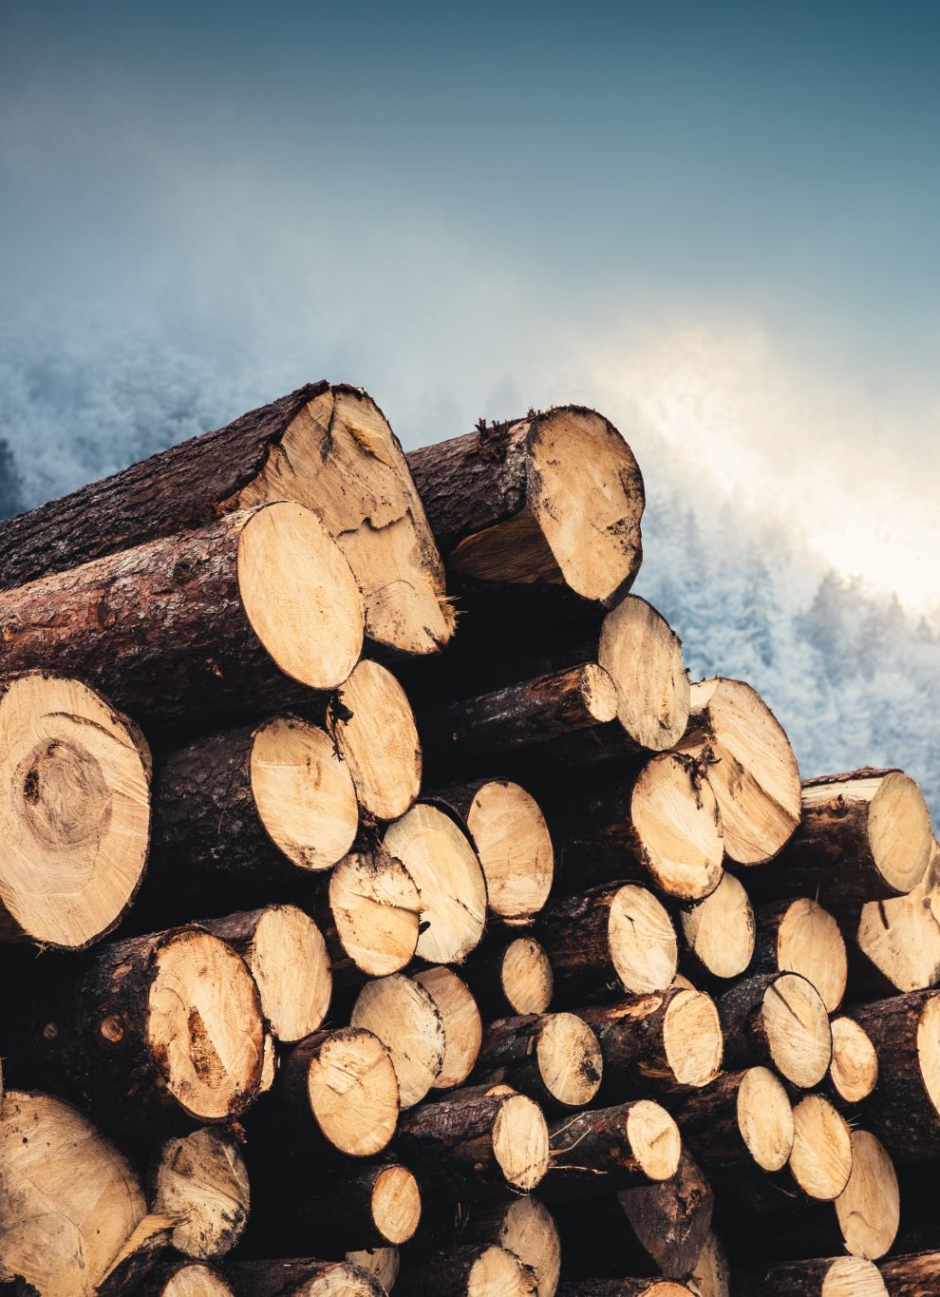
Ressource knaphed
Jordens mineralressource
Træ
Råmaterialer til isolering
Sand
Med flere
Notes:
Som videoen vi så i første modul viste, er vi på globalt plan ved at løbe tør for sand til produktion af beton. – Men sand er ikke det eneste materiale, hvor ressource knaphed kan blive et problem på sigt. Her er nogle flere eksempler på ressourcer, som vi på sigt kan komme til at mangle:
Jordens mineralressourcer: Mineralressourcer såsom kobber, aluminium, jern og nikkel anvendes i stor udstrækning i byggeriet til produktionen af materialer som stål, beton og elektriske ledninger. Efterspørgslen efter disse mineraler er stigende, og der kan være risiko for knaphed i fremtiden. Knapheden kommer til at gøre materialerne mere bekostelige, hvilket kan resultere i lavere levestandard.
Træ: Træ er en af ​​de mest almindelige og alsidige byggematerialer. Skovrydning og uhensigtsmæssig skovdrift kan imidlertid føre til tab af skovarealer og reduceret tilgængelighed af træressourcer. Bæredygtig skovforvaltning og brugen af alternative materialer kan bidrage til at bevare træressourcerne.
Råmaterialer til isolering: Materialer til isolering af bygninger, såsom polystyren (som nogen kalder flamingo), er baseret på fossile ressourcer. Der arbejdes på udvikling af mere bæredygtige isoleringsmaterialer, der bruger genbrugsmaterialer eller alternative råmaterialer.
Sand: Sand er en vigtig bestanddel af beton og anvendes også i glasproduktion og til byggematerialer som mursten og fliser. Efterspørgslen efter sand er enorm, og der er rapporter om illegal sandudvinding og ødelæggelse af naturområder som følge heraf. Bæredygtig sandudvinding og genbrug af byggeaffald er vigtige tiltag for at bevare denne ressource.

Slide 14
Take-back ordninger og genbrugsvirksomheder
Rockwool
Xella, ytong
Gentræ, Stark
Grundfos
Greendozer.com
Genbyg.dk
Burnt wood
Gamlemursten.dk
Kingo
Findes der også en take-back ordning eller en virksomhed, der vil aftage de restprodukter som du arbejder med?
Notes:
Nogle producenter eller importører af byggematerialer kan have etableret take-back ordninger som en del af deres producentansvar. Disse ordninger sigter mod at sikre, at materialerne genanvendes eller behandles korrekt efter brug. Du kan kontakte specifikke producenter eller importører for at få oplysninger om deres take-back ordninger.
Kendte eksempler er:
Rockwool (mineralduldsisolering) https://www.rockwool.com/dk/raadgivning-og-inspiration/genanvendelse/
Grundfos (brugte pumper) https://www.grundfos.com/dk/campaign/takeback
Xella, ytong (porebeton) https://www.ytong.dk/news_prisvindende-takeback-ordning-udvides.php
Virksomheder der har gjort det til en forretning at genbruge byggematerialer:
Greendozer https://greendozer.com/
Genbyg.dk
Burnt wood https://www.burntwood.dk/burntwood-reuse-2-3/
Gamlemursten.dk
Kingo

Slide 15
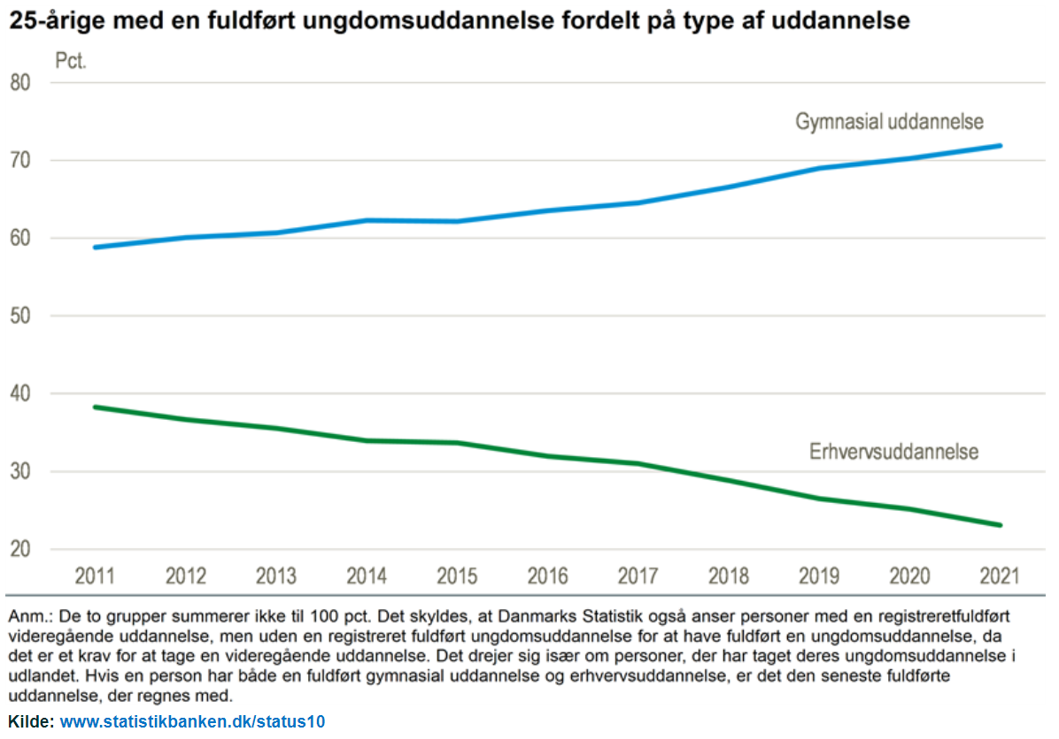
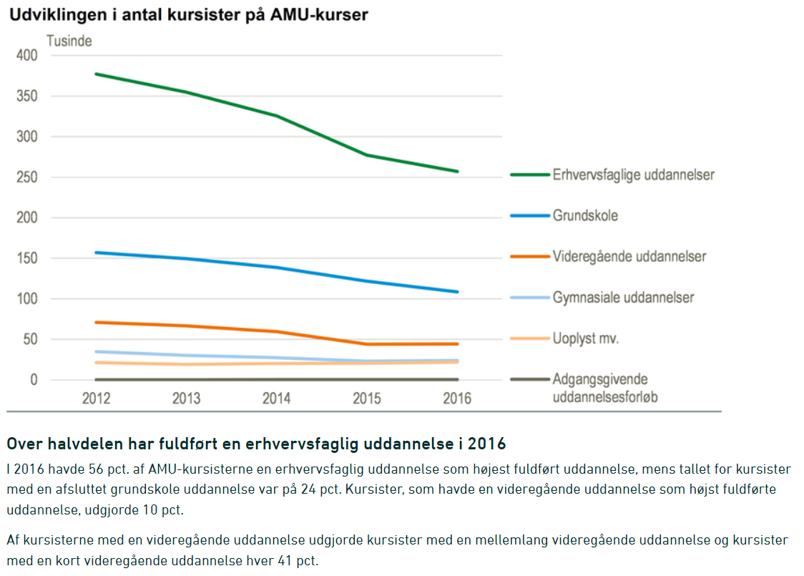
Uddannelse
Notes:
Manglen på faglært arbejdskraft med indsigt og viden i korrekt håndtering af restprodukter fra byggepladsen, vil højere grad blive en mangelvare i de kommende år. Statistikkerne peger på færre unge, vælger at uddanne sig til bygge- og anlægsbranchen. Kilde: https://www.dst.dk/da/Statistik/nyheder-analyser-publ/nyt/NytHtml?cid=38255
Dette ses også i statistikken for deltagere på AMU’er, hvor graferne i præsentation også indikere at deltager antallet er stødt faldende. Kilde: https://www.dst.dk/da/Statistik/nyheder-analyser-publ/nyt/NytHtml?cid=29284
Hvis statistikkerne ikke vendes, vil det på sigt betyde at arbejdsstyrken i bygge- og anlægssektoren bliver for lille til at udskifte og renovere den danske byggemasse.
Konsekvensen af dette vil blive faldende kvalitet i boligmassen og dårligere levestandard, særligt for de ringest bemidlede.
Derfor skal der uddannes flere håndværkere og uddannelse i forhold til håndtering af restprodukter på byggepladsen er i den forbindelse relevant, da den korrekte håndtering på sigt giver en mere effektiv proces på vejen til genbrug eller genanvendelse og der igennem en mere kosteffektiv proces, som giver bedre økonomisk mulighed for samfundets dårligst bemidlede.
Det er vigtigt at mange får større indsigt i sortering af restprodukter. Både i byggeriet. - men også i husholdningen.

Slide 16
Case – Social bæredygtighed
I denne session skal du overveje hvordan en eller flere delprocessor af din selvvalgte arbejdsopgave kan udføres, så den blive mest muligt socialt bæredygtig.
Som vi har været inde på i oplægget, kan social bæredygtighed være mange forskellige ting, og det er op til dig at vurdere, hvad der giver mest mening at dykke længere ned i, når blot din selvvalgte case kan gøres mere socialt bæredygtigt. Husk at du skal kunne argumentere for dine valg.
Opsummering af relevante emner:
Undgå farlige stoffer
Skal der laves en miljøscreening på dit projekt?
Ressourcekortlægning (nedbrydning eller renovering)
Forberedelse til genbrug eller genanvendelse
Kommunikation til naboer
Støv, støj og vibrationer
Tekniske hjælpe midler
Take-back ordninger
Der kan også være andre relevante områder at kigge på…
Notes:
Det er ikke målet med opgaven et kursisten skal nå at bearbejde alle emner, da ikke alle emner er relevante for alle faggrupper. Kursisten har frihed til at vælge og gå i dybden med det eller de emner, som de finder mest relevante for deres faglighed og typiske arbejdsdag.
Alle sessioner afsluttes med præsentation i plenum, hvor kursisten kort og uformelt præsentere og argumentere for forslag til en bedre løsning. Efter en kort præsentation kan der stilles opfølgende og uddybende spørgsmål fra underviser og andre kursister.
Formålet er overordnet at få kursisten til at genoverveje mulighederne der ligger i den specifikke arbejdstype, som vedkommende udfører og undersøge hvilke muligheder der er for at gennemfører en mere bæredygtig procedurer.

